Slide 1

最近的天堂-日月潭
江明勳 2002/9/15

Slide 2
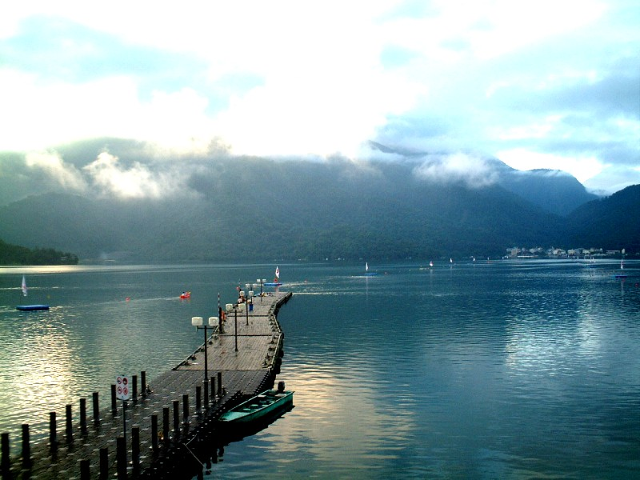
20020914超五星級的日月潭晨泳

Slide 3
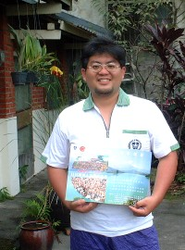
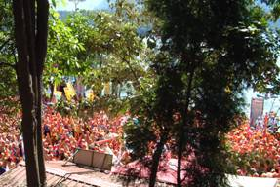
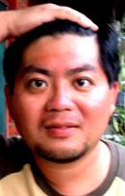


20020915第20屆萬人橫渡日月潭
今天很開心的成功橫渡日月潭，從朝霧碼頭到德化社碼頭共約3.3公里，前五百公尺覺得前程浩渺不知體力是否足夠，當我看到標示還有2.8公里的救生浮台時更有些煩躁，但想想這可能是我一生中唯一一次參加，便開始把腦袋放空，
專心游泳，到了1.2公里浮台時已經覺得很順暢，向著德化碼頭的人潮划去，共花了50分鐘。
額頭上的曬痕，據說是判斷一個人到底有沒有游完全程的指標，雖然有塗防曬油但肩膀還是有點曬傷。說來不好意思，我還沒下水就在岸邊滑倒了，背部被石階割到，等確定沒有流血後我還是下水去挑戰自我。

Slide 4
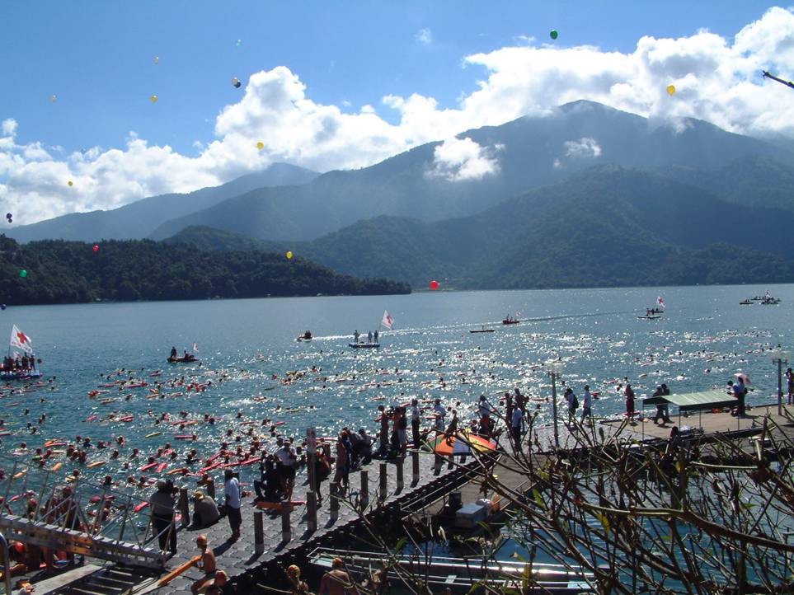
20020915 很容易就踢人或被踢…

Slide 5
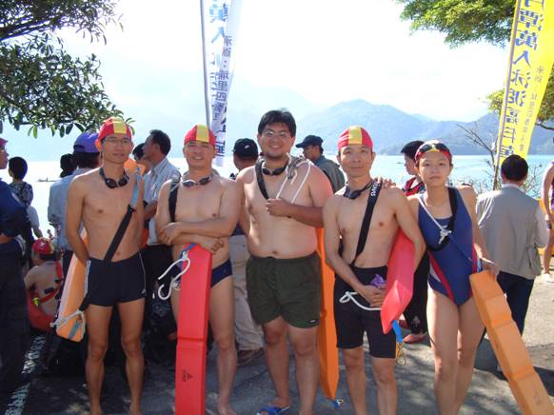
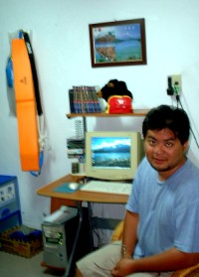
20020915第20屆萬人橫渡日月潭
最近剛整頓好電腦桌，把泳帽、證書、浮條、蛙鞋都擺得美美的拍一張紀念照。
一起同泳的有進成、張振肇校長、吳景琛校長和他女兒。

